Slide 1
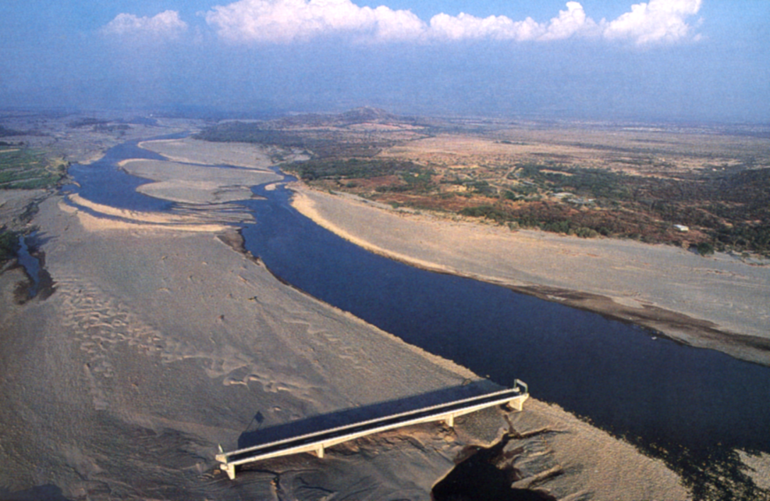
Εθνικό και Καποδιστριακό Πανεπιστήμιο Αθηνών
Τμήμα Γεωλογίας και Γεωπεριβάλλοντος
Διαχείριση Υδατικών Πόρων
Εμμανουήλ Ι. Ανδρεαδάκης
Γεωλόγος MSc, Υπ. Δρ.
ΕΤΕΠ
ΑΘΗΝΑ
Μάρτιος 2021
Notes:
1

Slide 2
Ορόσημα για τις σύγχρονες απόψεις περί Δ.Υ.Π.
ΕΤΟΣ | ΤΟΠΟΣ | ΓΕΓΟΝΟΣ | ΟΡΟΣΗΜΟ
1972 | UN-Στοκχόλμη | 1^{η} Παγκόσμια Συνδιάσκεψη για το Περιβάλλον | Περιβαλλοντικό πρόβλημα
1975 | EEC-Βρυξέλλες | Έκδοση Οδηγίας 440 | Προδιαγραφές ποιότητας πόσιμου νερού
1976 | EEC-Βρυξέλλες | Έκδοση Οδηγίας 160 | Προδιαγραφές για τα νερά κολύμβησης
1977 | Mar del Plata | Συνέδριο | Εισαγωγή του όρου I.W.R.M.
1980 | EEC-Βρυξέλλες | Έκδοση Οδηγίας 68 | Προστασία υπόγειων υδάτων από επικίνδυνες ουσίες
1986 | ΕΔ-Αθήνα | Νόμος 1650 | Νόμος για την προστασία του περιβάλλοντος
1987 | ΕΔ-Αθήνα | Νόμος 1739 | Νόμος για τη διαχείριση των υδατικών πόρων
1987 | UN-Γενεύη | Σύνοδος Παγκόσμιας Επιτροπής για το Περιβάλλον και την Ανάπτυξη | Αναφορά Brundtland “Our Common Future” – Εισαγωγή του όρου «Αειφόρος Ανάπτυξη» (Sustainable Development)
Notes:
2

Slide 3
Ορόσημα για τις σύγχρονες απόψεις περί Δ.Υ.Π.
1987 | EEC-Βρυξέλλες | Ενιαία Ευρωπαϊκή Πράξη | Μεταρρύθμιση στον τομέα του Περιβάλλοντος – Προσθήκη ιδιαίτερου κεφαλαίου στη συνθήκη για την ίδρυση της ΕΟΚ
1989 | EEC-Βρυξέλλες | ECOFIN | Αποδοχή του Καταστατικού Χάρτη για τη Διαχείριση των Υπόγειων Νερών
1991 | EEC-Βρυξέλλες | Έκδοση Οδηγίας | Οδηγία για τη ρύπανση των υδάτων από νιτρικές ουσίες
1992 | UN-Ρίο ντε Τζανέιρο | Διάσκεψη για το Περιβάλλον και την Ανάπτυξη | Agenda 21 – Υιοθέτηση της «αειφόρου ανάπτυξης» - Άρθρο για την ολιστική διαχείριση του νερού (18.6)
1992 | Δουβλίνο | International Freshwater Conference | Τέσσερις Αρχές του (Γλυκού) Νερού: Ολιστική προσέγγιση – Συνεργατική Διαδικασία – Συμμετοχή γυναικών – Οικονομική αξία
1992 | EEC-Βρυξέλλες | Μεταρρύθμιση της Κοινής Αγροτικής Πολιτικής | Μείωση εντατικών καλλιεργειών – Εφαρμογή γεωργο-περιβαλλοντικών προγραμμάτων
1993 | EU-Μάαστριχτ | Έναρξη ισχύος συνθήκης Ε.Ε. | Επιβεβαίωση του προσανατολισμού προς «σταθερή και διαρκή, σεβόμενη το περιβάλλον, ανάπτυξη (άρθρο 170)
1995 | MED-Βαρκελώνη | Αναθεώρηση της Σύμβασης της Βαρκελώνης | Ίδρυση Μεσογειακής Επιτροπής Αειφόρου Ανάπτυξης και Ομάδας Διαχείρισης Γλυκού Νερού
Notes:
3

Slide 4
Ορόσημα για τις σύγχρονες απόψεις περί Δ.Υ.Π.
1995 | EU-Ελσίνκι | Σύμβαση του Ελσίνκι | Προστασία και χρησιμοποίηση ποταμών που διασχίζουν σύνορα και διεθνών λιμνών
1996 | EU-Βρυξέλλες | Έκδοση Οδηγίας 61 | Ολοκληρωμένος έλεγχος και πρόληψη της ρύπανσης
1997 | UN-Μαρακές | 1st World Water Forum | Το νερό κεντρικό πρόβλημα του πλανήτη
1997 | EU-Άμστερνταμ | Συνθήκη Άμστερνταμ | Ενσωμάτωση της «αειφόρου ανάπτυξης» στη συνθήκη για την Ευρωπαϊκή Ένωση. Το περιβάλλον στις τομεακές πολιτικές.
1997 | UN-Κιότο | Σύμβαση για την Αλλαγή του Κλίματος | Πρωτόκολλο του Κιότο – Δεσμεύσεις για τις εκπομπές αερίων
1997 | ΕΔ-Αθήνα | Νόμος | Πρόγραμμα Ι.Καποδίστριας – Αναδιάρθρωση και αρμοδιότητες διαχείρισης νερού στην Α’ Τοπική Αυτοδιοίκηση
1998 | EU-Βρυξέλλες | Έκδοση Οδηγίας 83 | Οδηγία για το νερό «ανθρώπινης κατανάλωσης
1998 | EU-Κάρντιφ | Σύνοδος Ε.Ε. | «Διαδικασία του Κάρντιφ» - Ενσωμάτωση της περιβαλλοντικής πολιτικής και της αειφόρου ανάπτυξης στις τομεακές πολιτικές
Notes:
4

Slide 5
Ορόσημα για τις σύγχρονες απόψεις περί Δ.Υ.Π.
1998 | Παρίσι | Paris Water Conference | Έμφαση στην ολοκληρωμένη διαχείριση των υδατικών πόρων
1999 | EU-Βρυξέλλες | Προτάσεις της Commission | Περιβαλλοντική πολιτική στην «ενιαία αγορά» και όροι αειφόρου ανάπτυξης στις σχέσεις με τρίτες χώρες
2000 | EU-Βρυξέλλες | Έκδοση Οδηγίας 60 | Προδιαγραφές και χρονοδιάγραμμα περιφερειακής ολοκληρωμένης διαχείρισης υδατικών πόρων
2000 | Χάγη | 2nd World Water Forum | Έμφαση στην IWRM
2001 | Βόννη | International Freshwater Conference | Έμφαση στην IWRM
2002 | UN-Γιοχάνεσμπουργκ | World Summit on Sustainable Development | Στόχοι, προγράμματα και δεσμεύσεις (και από την Ε.Ε.) για τους υδατικούς πόρους και την αειφόρο ανάπτυξη
2003 | ΕΔ-Αθήνα | Νόμος 3199 | Νόμος εναρμόνισης με την Οδηγία 2000/60
2007 | EU-Βρυξέλλες | Έκδοση Οδηγίας 2007/60 | Προδιαγραφές και χρονοδιάγραμμα περιφερειακής ολοκληρωμένης διαχείρισης κινδύνου πλημμύρας
Notes:
5

Slide 6
Στόχος
Αειφόρος Ανάπτυξη (Αναφορά Brundtland, Γενεύη 1987):
  Η ανάπτυξη πρέπει να γίνεται εντός των ορίων του περιβάλλοντος, έτσι ώστε
    να μην διακινδυνεύεται η δυνατότητα ανάπτυξης των επόμενων γενεών, δηλαδή
    να καλύπτει τις σημερινές ανάγκες, λαμβάνοντας υπόψη τις μελλοντικές
Notes:
6

Slide 7
Θεσμικό Πλαίσιο
Agenda 21 (παρ. 18.6):
  «…ολιστική διαχείριση του γλυκού νερού ως πεπερασμένης και πολύτιμης πηγής και διασύνδεση τομεακών υδατικών σχεδίων και προγραμμάτων…»
Cooperation vs Conflict:
  Επίλυση τοπικών, υπερτοπικών, διακρατικών και διεθνών διενέξεων με επίκεντρο τους υδατικούς πόρους με συνέργεια και συμμετοχική διαδικασία.
Οικονομική αξία του νερού και ανάκτηση κόστους
  Αρχές του Δουβλίνου
  Οδηγία Πλαίσιο για το νερό
Notes:
7

Slide 8
Θεσμικό Πλαίσιο
Το 1989, η Οικονομική Επιτροπή για την Ευρώπη υιοθετεί τον Καταστατικό Χάρτη για τη Διαχείριση των Υπόγειων Νερών του Οργανισμού Ηνωμένων Εθνών
  «…Τα υπόγεια νερά θα πρέπει να διακηρυχθούν σαν κοινό αγαθό και οι διοικητικές αρχές με τη βοήθεια των Κυβερνήσεων θα πρέπει χάριν του δημοσίου συμφέροντος να περιορίσουν τα δικαιώματα της ιδιωτικής ιδιοκτησίας. Νέα νομοθεσία θα πρέπει να προσπαθήσει ν’ αλλάξει τα δικαιώματα ιδιοκτησίας σε δικαιώματα χρήσης των υπόγειων νερών που να υπάγονται σ’ ένα σύστημα αδειών κυβερνητικά ελεγχόμενο…». ( V.3).
  «…Η απόληψη νερού από υδροφορείς και ο τεχνητός εμπλουτισμός υπογείων υδάτων θα πρέπει να υπόκειται και να ελέγχεται από τις αρμόδιες αρχές σύμφωνα με σαφείς προδιαγραφές που θα έχουν τεθεί μέσα σ’ ένα κατάλληλο σύστημα έκδοσης αδειών…». (Χ.1).
  «…Η παρακολούθηση και ο έλεγχος θα πρέπει να θεωρηθούν ως μια Δημοσιοϋπαλληλική δραστηριότητα. Θα πρέπει να δημιουργηθεί υποδομή για τον συντονισμό της επεξεργασίας και της διαθεσιμότητας των δεδομένων και πληροφοριών της παρακολούθησης των υδροφορέων. Τα αποτελέσματα της συλλογής των δεδομένων θα πρέπει να συσχετίζονται με τις πληροφορίες για τα ποσοτικά και ποιοτικά χαρακτηριστικά των υπόγειων υδροφορέων, καθώς και με λεπτομέρειες για τις θέσεις τους, χρήση τους και έκθεσή τους σε ποικίλες επιπτώσεις από τη χρήση της γης, όπως π.χ. γεωργία, βιομηχανία και αστική ανάπτυξη. Οι πληροφορίες αυτές θα πρέπει να είναι άμεσα διαθέσιμες στους ενδιαφερόμενους…». (ΧΙΙΙ.3).
Πρόκειται για τον πρόγονο της Οδηγίας 2000/60, που αποτελεί το πλαίσιο διαχείρισης των υδατικών πόρων στην Ε.Ε. σήμερα.
Notes:
8

Slide 9
Οι «Αρχές του Δουβλίνου» - 1
Το γλυκό νερό είναι ένας πεπερασμένος και πολύτιμος πόρος, απαραίτητος για τη συντήρηση της ζωής, της ανάπτυξης και του περιβάλλοντος.
«Εφόσον το νερό συντηρεί τη ζωή, η αποτελεσματική διαχείριση των υδατικών πόρων απαιτεί ολιστική προσέγγιση, συνδέοντας την κοινωνική και οικονομική ανάπτυξη με την προστασία των φυσικών οικοσυστημάτων. Η αποτελεσματική διαχείριση συνδέει τις χρήσεις γης και νερού στο σύνολο μιας υδρολογικής λεκάνης ή ενός υπόγειου υδροφόρου».
Notes:
9

Slide 10
Οι «Αρχές του Δουβλίνου» - 2
Η ανάπτυξη και η διαχείριση του νερού πρέπει να βασίζονται σε μια συμμετοχική προσέγγιση, που περιλαμβάνει χρήστες, σχεδιαστές και πολιτικούς φορείς.
«Η συμμετοχική προσέγγιση περιλαμβάνει την αύξηση της ευαισθησίας για τη σπουδαιότητα του νερού, ανάμεσα στους πολιτικούς φορείς και στην κοινή γνώμη. Σημαίνει ότι οι αποφάσεις λαμβάνονται στο κατώτερο δυνατό επίπεδο, με πλήρη διαβούλευση με το κοινό και εμπλοκή των χρηστών στο σχεδιασμό και την εφαρμογή των σχεδίων».
Notes:
10

Slide 11
Οι «Αρχές του Δουβλίνου» - 3
Οι γυναίκες διαδραματίζουν κεντρικό ρόλο στην παροχή, τη διαχείριση και την εξασφάλιση του νερού.
«Αυτός ο κεντρικός ρόλος των γυναικών ως προμηθευτών και χρηστών του νερού και ως φυλάκων του ζωντανού περιβάλλοντος σπάνια αντικατοπτρίζεται στους θεσμικούς διακανονισμούς για το περιβάλλον και τη διαχείριση των υδατικών πόρων. Η αποδοχή και εφαρμογή αυτής της αρχής απαιτεί θετικές πολιτικές που να απευθύνονται στις ειδικές ανάγκες των γυναικών και να τις ενισχύουν και να τις εξοπλίζουν ώστε να συμμετέχουν σε όλα τα επίπεδα των προγραμμάτων για τους υδατικούς πόρους, στη λήψη αποφάσεων και την εφαρμογή τους, με καθορισμένο τρόπο».
Notes:
11

Slide 12
Οι «Αρχές του Δουβλίνου» - 4
Το νερό έχει οικονομική αξία σε όλες τις ανταγωνιστικές του χρήσεις και θα πρέπει να αναγνωρίζεται ως οικονομικό αγαθό.
«Μέσα σ’ αυτή την αρχή, είναι ζωτικής σημασίας να αναγνωριστεί πρώτα το θεμελιώδες δικαίωμα όλων των ανθρώπων στην πρόσβαση σε καθαρό νερό και υγιεινή σε τιμή εντός των δυνατοτήτων τους. Η προηγούμενη αποτυχία να αναγνωριστεί η οικονομική αξία του νερού έχει οδηγήσει σε σπατάλες και περιβαλλοντικά επιζήμιες χρήσεις του πόρου. Η διαχείριση του νερού ως οικονομικού αγαθού είναι ένας σημαντικός τρόπος να επιτευχθεί επαρκής και δίκαιη χρήση και να ενθαρρυνθεί η συντήρηση και η προστασία των υδατικών πόρων».
Notes:
12

Slide 13
Θεσμικό Πλαίσιο
Ο.Η.Ε.:
Agenda 21 (Αειφόρος Ανάπτυξη Sustainable Development)
Συνεργασία αντί Σύγκρουσης (Cooperation vs Conflict)
Στόχοι Χιλιετίας (Millennium Goals)
Ε.Ε.:
Πολιτική Περιβάλλοντος
Γενικές Οδηγίες (2000/60, 1998/83, κ.λπ.)
Επεξηγηματικά κείμενα (Guidance Documents)
Κράτη Μέλη:
Εναρμόνιση της Εθνικής Νομοθεσίας
(Ν.3199/2003, Π.Δ. 51/2007, ΚΥΑ κ.λπ.)
Περιφερειακές Υπηρεσίες:
Σχέδια Διαχείρισης
σε κάθε Λεκάνη Απορροής
Κανονιστικές διατάξεις
Περιοριστικά Μέτρα
Notes:
13

Slide 14
Θεσμικό Πλαίσιο
Πολιτική Περιβάλλοντος της Ευρωπαϊκής Ένωσης
  Αρχή της προφύλαξης
  Αρχή της προληπτικής δράσης
  Αρχή της επικουρικότητας (ανάληψη διορθωτικών μέτρων στην πηγή του προβλήματος)
  «Ο ρυπαίνων πληρώνει»
Οδηγία - Πλαίσιο για το νερό (Ε.Ε. 2000/60)
  αντιμετωπίζει το νερό ως ενιαία οντότητα στα πλαίσια του υδρολογικού κύκλου
  θέτει ενιαίες προδιαγραφές για την ποιοτική, ποσοτική και οικολογική παρακολούθηση του συνόλου του υδρολογικού κύκλου, σε κάθε λεκάνη
  αναθέτει στα κράτη μέλη την εκπόνηση ολοκληρωμένων περιφερειακών σχεδίων διαχείρισης
  θέτει χρονοδιάγραμμα για την ολοκλήρωση της αποτύπωσης της υφιστάμενης κατάστασης, την ενεργοποίηση των σχεδίων διαχείρισης και την τακτική τους αναθεώρηση, καθώς και την έναρξη αντιστροφής της κάθε τύπου υποβάθμισης, όπου έχει καταγραφεί
Notes:
14

Slide 15
Θεσμικό Πλαίσιο
Περιφερειακή διαχείριση
  Κάθε κράτος μέλος εξασφαλίζει ότι, για κάθε Περιοχή Λεκάνης Απορροής Ποταμού ή για κάθε τμήμα Διεθνούς Περιοχής Λεκάνης Απορροής Ποταμού το οποίο βρίσκεται στο έδαφός του, αναλαμβάνεται
    ανάλυση των χαρακτηριστικών της
    επισκόπηση των επιπτώσεων των ανθρώπινων δραστηριοτήτων στην κατάσταση των επιφανειακών και των υπόγειων υδάτων
    οικονομική ανάλυση της χρήσης ύδατος
Notes:
15

Slide 16
Θεσμικό Πλαίσιο – Η διαχείριση στην Ελλάδα
Περίοδοι διαχείρισης των υδατικών πόρων στη σύγχρονη Ελλάδα (στοιχεία κυρίως από Περγιαλιώτης και Παπασταματίου 2001 και http://www.eydap.gr)
Notes:
16

Slide 17
Θεσμικό Πλαίσιο – Η διαχείριση στην Ελλάδα
Περίοδοι διαχείρισης των υδατικών πόρων στη σύγχρονη Ελλάδα (στοιχεία κυρίως από Περγιαλιώτης και Παπασταματίου 2001 και http://www.eydap.gr)
Notes:
17

Slide 18
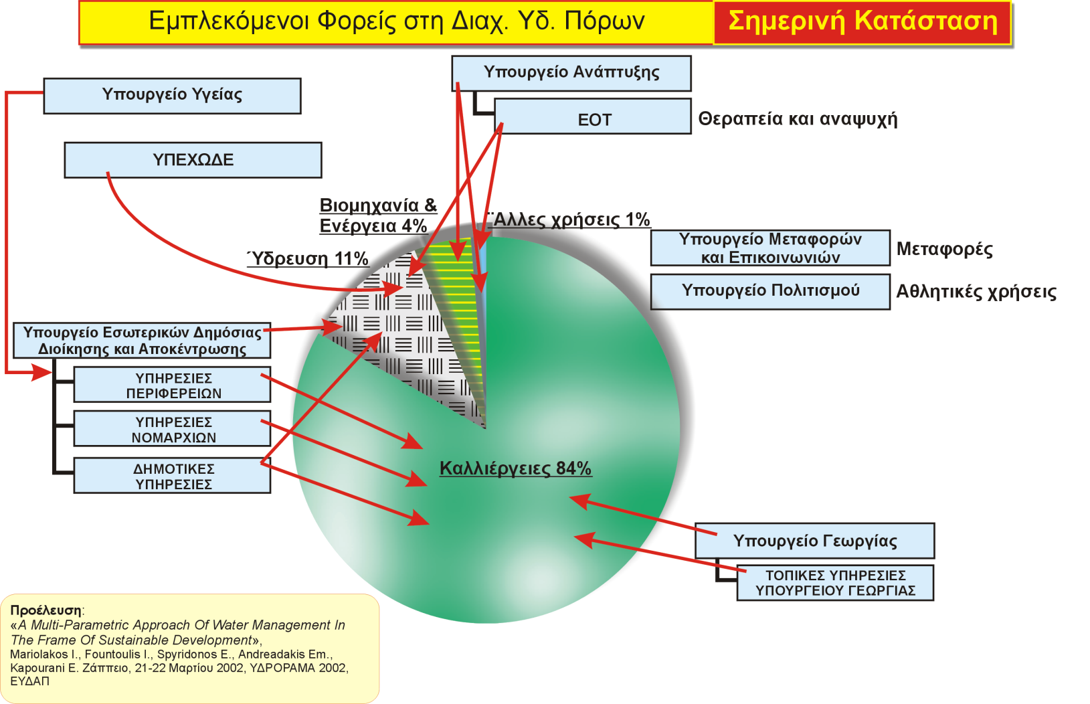
Θεσμικό Πλαίσιο – Η διαχείριση στην Ελλάδα
Σχηματική απεικόνιση των αρμοδιοτήτων πριν την εφαρμογή της οδηγίας 2000/60 (Mariolakos et al, 2002).
Notes:
18

Slide 19
Θεσμικό Πλαίσιο – Η διαχείριση στην Ελλάδα
Εθνικό Θεσμικό Πλαίσιο (Ν. 3199/2003)
  Η χρήση για ύδρευση έχει προτεραιότητα, ως προς την ποσότητα και την ποιότητα, έναντι κάθε άλλης χρήσης
  Κάθε χρήση πρέπει να αποβλέπει στη βιώσιμη και ισόρροπη ικανοποίηση των αναπτυξιακών αναγκών και να διασφαλίζει
    τη μακροπρόθεσμη προστασία των υδάτων,
    την επάρκεια των αποθεμάτων τους και
    τη διατήρηση της ποιότητάς τους,
    ιδιαίτερα δε τη μείωση και την αποτροπή της ρύπανσής τους
  Η ικανοποίηση της ζήτησης του νερού γίνεται με βάση τα όρια και τις δυνατότητες των υδατικών αποθεμάτων, λαμβανομένων υπόψη των αναγκών για τη διατήρηση των οικοσυστημάτων, καθώς και της ισορροπίας που απαιτείται μεταξύ άντλησης κι ανατροφοδότησης των υπόγειων υδάτων
Notes:
19

Slide 20
Θεσμικό Πλαίσιο – Η διαχείριση στην Ελλάδα
Notes:
20

Slide 21
Θεσμικό Πλαίσιο – Η διαχείριση στην Ελλάδα
Notes:
21

Slide 22
Θεσμικό Πλαίσιο – Η διαχείριση στην Ελλάδα
Notes:
22

Slide 23
Θεσμικό Πλαίσιο
Καποδιστριακοί (Καλλικράτειοι) Δήμοι - Κώδικας Τοπικής Αυτοδιοίκησης
  Αρχή της εγγύτητας (επικουρικότητας)
  «…προστασία, η αξιοποίηση και η εκμετάλλευση
    των τοπικών φυσικών πόρων και περιοχών,
    των ιαματικών πηγών και
    των ήπιων ή ανανεώσιμων μορφών ενέργειας, καθώς και
    η κατασκευή, συντήρηση και διαχείριση των σχετικών έργων και εγκαταστάσεων, σύμφωνα με την κείμενη νομοθεσία…»
  «…σχεδιασμός, η κατασκευή, συντήρηση και διαχείριση υποδομών για τη στήριξη της τοπικής οικονομίας, όπως έργων οδοποιίας, συστημάτων άρδευσης, αντιπλημμυρικών και εγγειοβελτιωτικών έργων…»
  «…προστασία και διαχείριση των υδάτινων πόρων, η προστασία του εδάφους και των εσωτερικών υδάτων από την αλιεία (λιμνοθάλασσες, λίμνες, ιχθυοτροφεία, ποταμοί) και η καταπολέμηση της ρύπανσης στην περιφέρειά τους…»
Notes:
23

Slide 24
Θεσμικό Πλαίσιο
Καποδιστριακοί (Καλλικράτειοι) Δήμοι - Κώδικας Τοπικής Αυτοδιοίκησης
  «…εκμετάλλευση δημοτικών και κοινοτικών δασών…»
  «…παροχή συνδρομής στην αρμόδια πυροσβεστική υπηρεσία, με κάθε πρόσφορο μέσο που διαθέτουν, για την αντιμετώπιση πυρκαγιών, ιδίως σε περιοχές που έχουν δασικό χαρακτήρα…»
  «…η κατασκευή, συντήρηση και διαχείριση συστημάτων ύδρευσης, αφαλάτωσης, τηλεθέρμανσης, …»
  «…μέριμνα και η λήψη μέτρων για την προστασία της δημόσιας υγείας, όπως ο υγειονομικός έλεγχος των δημοτικών και κοινοτικών δεξαμενών νερού, …»
Notes:
24

Slide 25
Θεσμικό Πλαίσιο
Καποδιστριακοί (Καλλικράτειοι) Δήμοι - Κώδικας Τοπικής Αυτοδιοίκησης
  «…Θέτουν κανόνες:
    για την προστασία
      του φυσικού, αρχιτεκτονικού και πολιτιστικού περιβάλλοντος,
      των θαλασσών από πηγές ξηράς και
      των υπόγειων και επίγειων υδάτινων αποθεμάτων από τη ρύπανση
  Καθορίζουν τους όρους και τις προϋποθέσεις:
    Για τη χρήση και λειτουργία των συστημάτων ύδρευσης, άρδευσης και αποχέτευσης…»
Notes:
25

Slide 26
Θεσμικό Πλαίσιο
Καποδιστριακοί (Καλλικράτειοι) Δήμοι – Υγειονομικές υποχρεώσεις
  «…να διενεργούν δειγματοληπτικούς και εργαστηριακούς ελέγχους σε αντιπροσωπευτικά προκαθορισμένα σημεία ολόκληρου του δικτύου διανομής από την πηγή υδροληψίας μέχρι τη διάθεση στον καταναλωτή. Προς τούτο πρέπει να καταρτίσουν προγράμματα παρακολούθησης…»
  Υγειονομική αναγνώριση. Τα κυριότερα στοιχεία που εξετάζονται κατά την αναγνώριση είναι:
    Λεκάνη απορροής υδροληψίας, πηγή υδροληψίας, εξωτερικοί αγωγοί, αντλιοστάσιο, δεξαμενές, δίκτυο διανομής, σύστημα επεξεργασίας, απολύμανση, εσωτερικές υδραυλικές εγκαταστάσεις.
    Σημειώνεται ότι εκτός από την κατάλληλη υγειονομική προστασία των υπόγειων πηγών υδροληψίας και των αγωγών μεταφοράς του νερού, πρέπει υποχρεωτικά να τηρούνται και οι κατάλληλες αποστάσεις ασφαλείας από γειτονικές εστίες ρύπανσης και μόλυνσης
Notes:
26

Slide 27
Θεσμικό Πλαίσιο
Καποδιστριακοί (Καλλικράτειοι) Δήμοι – Υγειονομικές υποχρεώσεις
  Οι εργαστηριακές αναλύσεις των υπεύθυνων ύδρευσης θα διενεργούνται
    σε οργανωμένα εργαστήρια των υπευθύνων Ο.Τ.Α., Δ.Ε.Υ.Α., Ε.Τ.Β.Α., της περιοχής ευθύνης του, ή
    σε συνεργασία με οργανωμένα εργαστήρια γειτονικών Ο.Τ.Α., ενώ
  οι εργαστηριακές αναλύσεις για λογαριασμό των λοιπών αρμόδιων Αρχών θα διενεργούνται σε
    Δημόσια (Κ.Ε.Δ.Υ., Γ.Χ.Κ.) και
    Πανεπιστημιακά εργαστήρια
  Οι εργαστηριακές εξετάσεις δεν αποτελούν τη μόνη βάση για να γίνει αποδεκτή ή να απορριφθεί μια ύδρευση, αν δεν επιβεβαιώνονται από τα πορίσματα της υγειονομικής αναγνώρισης
  «…η αναγνώριση επιτρέπει την επισήμανση των υπαρκτών και ακόμη δυνητικών κινδύνων…»
Notes:
27

Slide 28
Πρόοδος Εφαρμογής του Θεσμικού Πλαισίου
Θεσμικό Πλαίσιο Ευρωπαϊκής Ένωσης – Δεκ. 2000 -> 2015
Εθνικό Θεσμικό Πλαίσιο – Δεκ. 2003
Π.Δ. Εφαρμογής του Νόμου – Μάρ. 2007
Εφαρμογή Σχεδίων Διαχείρισης;
Κενό Διαχείρισης
Νομαρχίες
Ενεργοποίηση Δήμων
Κοινωνική Πίεση
Προβλήματα
Notes:
28
Η Περιφέρεια σήμερα ζητάει στοιχεία από τους Δήμους.

Slide 29
Πώς προσεγγίζεται ένα πρόβλημα διαχείρισης;
Γενικές αρχές της διαχείρισης υδατικών πόρων
  Γενικά αποδεκτές επιστημονικές απόψεις
  Κατάλληλες μεθοδολογίες και εργαλεία
Ισχύον θεσμικό πλαίσιο
  Ευρωπαϊκή Νομοθεσία
  Ελληνική Νομοθεσία
Χαρακτηριστικά του ενδιαφερόμενου φορέα
  Υποχρεώσεις, αρμοδιότητες και δυνατότητες
  Αναπτυξιακά χαρακτηριστικά και γενικά ανθρώπινη δραστηριότητα στην περιοχή
    Ανάγκες
    Περιβαλλοντικές πιέσεις
Χαρακτηριστικά του ίδιου του φυσικού πόρου στην περιοχή
  Χωροχρονικά κατανεμημένη ποσοτική και ποιοτική διαθεσιμότητα του νερού
Notes:
29

Slide 30
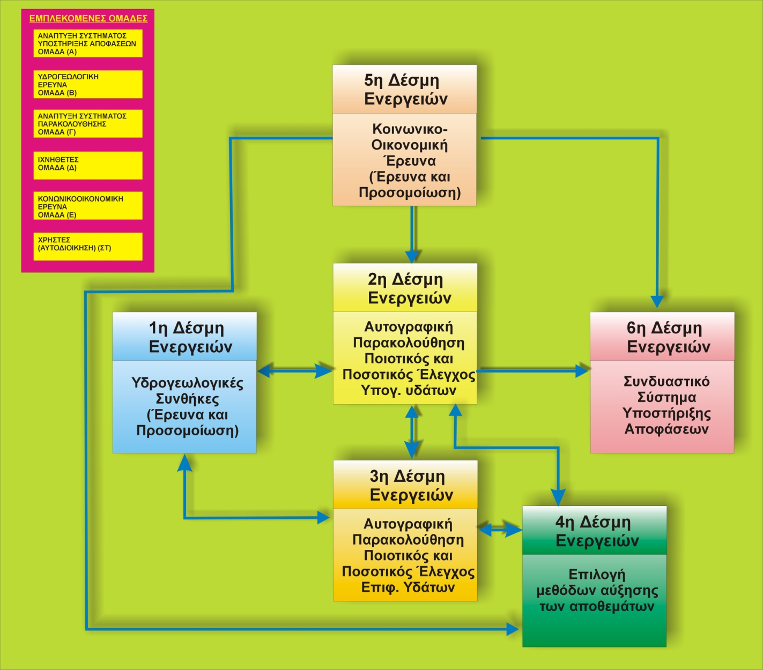
Μεθοδολογία
Notes:
30

Slide 31
Μεθοδολογία
ΑΕΙΦΟΡΙΚΗ ΔΙΑΧΕΙΡΙΣΗ ΥΔΑΤΩΝ
ΑΝΑΓΚΕΣ
ΟΡΙΑ ΠΕΡΙΒΑΛΛΟΝΤΟΣ
ΦΥΣΙΚΑ ΧΑΡΑΚΤΗΡΙΣΤΙΚΑ ΛΕΚΑΝΗΣ ΑΠΟΡΡΟΗΣ
ΧΩΡΟΧΡΟΝΙΚΗ ΚΑΤΑΝΟΜΗ
ΑΝΑΓΚΩΝ
ΥΔΡΟΜΕΤΕΩΡΟΛΟΓΙΚΗ ΛΕΙΤΟΥΡΓΙΑ
ΠΕΡΙΒΑΛΛΟΝΤΙΚΕΣ
ΠΙΕΣΕΙΣ
ΕΠΙΦΑΝΕΙΑΚΗ ΚΑΙ ΥΠΟΓΕΙΑ ΚΥΚΛΟΦΟΡΙΑ
ΦΥΣΙΚΑ ΧΑΡΑΚΤΗΡΙΣΤΙΚΑ ΤΗΣ ΠΕΡΙΟΧΗΣ ΤΟΥ ΔΗΜΟΥ
ΧΡΗΣΕΙΣ ΓΗΣ ΚΑΙ ΝΕΡΟΥ
ΠΛΗΘΥΣΜΙΑΚΑ ΣΤΟΙΧΕΙΑ
ΔΙΑΚΡΙΣΗ ΚΑΙ ΧΑΡΑΚΤΗΡΙΣΜΟΣ ΣΥΣΤΗΜΑΤΩΝ ΥΔΑΤΩΝ
ΟΙΚΟΝΟΜΙΚΑ ΣΤΟΙΧΕΙΑ
ΔΥΝΑΜΙΚΟ
ΠΟΙΟΤΗΤΑ
ΧΗΜΙΣΜΟΣ
ΙΣΟΖΥΓΙΑ ΣΥΣΤΗΜΑΤΩΝ
ΟΡΙΑ ΣΥΣΤΗΜΑΤΩΝ ΥΔΑΤΩΝ
ΣΥΓΚΡΙΣΗ ΜΕ ΣΤΑΘΕΡΟΤΥΠΑ
ΣΤΡΩΜΑΤΟΓΡΑΦΙΚΑ
ΤΕΚΤΟΝΙΚΑ
Notes:
31

Slide 32
Σύγκριση με τις ανάγκες - Ποιότητα
Όρια ποσιμότητας
Καταλληλότητα για άρδευση
Notes:
32

Slide 33
Παρατηρήσεις (1)
Στο επίπεδο ενός Δήμου μπορεί να γίνει μόνο ΜΕΡΙΚΗ και όχι ΟΛΟΚΛΗΡΩΜΕΝΗ διαχείριση υδατικών πόρων.
Η ολοκληρωμένη διαχείριση μπορεί να γίνει
  μόνο με βάση τα υδρογεωλογικά και υδρολογικά όρια,
  διότι αυτά συνδέουν αναγκαστικά τις διοικητικές μονάδες που περιλαμβάνουν.
Οι Δήμοι για να ανταπεξέλθουν στις υποχρεώσεις τους για τη χρήση του νερού έχουν ανάγκη από στελεχιακή, υλικοτεχνική και επιστημονική υποστήριξη.
Με την κατάλληλη υποστήριξη και την καθοδήγηση από τις Περιφερειακές Υπηρεσίες Υδάτων, ένας Δήμος μπορεί
  να συμβάλλει στην κατάρτιση ρεαλιστικού Περιφερειακού Σχεδίου Διαχείρισης
  να το εφαρμόσει αποτελεσματικά
  να το ανατροφοδοτεί με δεδομένα για την επόμενη αναθεώρησή του
Notes:
33

Slide 34
Παρατηρήσεις (2)
Ο καθορισμός αποστάσεων ασφαλείας δεν μπορεί να βοηθήσει στην προστασία των αποθεμάτων υπόγειου νερού και δεν είναι δυνατόν να αποτελεί στην ουσία το μοναδικό κριτήριο για την αδειοδότηση υδροληπτικού έργου.
Αντίθετα, αυτή η τακτική πιθανότατα ευθύνεται σε μεγάλο βαθμό για τη χαοτική κατάσταση στην εκμετάλλευση των υπόγειων υδάτων της χώρας, αλλά και την «ιδιοκτησιακή» νοοτροπία των ιδιωτών με άδεια χρήσης νερού.
Δεν πρέπει να παραλαμβάνεται και να τίθεται σε παραγωγική λειτουργία καμιά υδρογεώτρηση χωρίς πιεζόμετρο που να λειτουργεί αποδεδειγμένα.
Όλες οι απολήψεις (δημόσιες και ιδιωτικές) θα πρέπει να παρακολουθούνται με υδρομετρήσεις.
Για τις δημόσιες υδροληψίες αυτό είναι και άμεσα εφικτό αλλά και επιτακτικό.
Notes:
34

Slide 35
Παρατηρήσεις (3)
Ένας τρόπος να επιτευχθεί η παρακολούθηση στις ιδιωτικές υδροληψίες είναι η σταδιακή αντικατάσταση των ατομικών ιδιωτικών υδροληψιών με συλλογικά (ιδιωτικά έργα), δεξαμενές και δίκτυα (ίσως με κινητροδότηση ή κατά το παλιό πρότυπο των «αναγκαστικών συνεταιρισμών»).
  Αυτή η λύση έχει επιπλέον πλεονεκτήματα:
    εξοικονόμηση χρημάτων για τους χρήστες από το κόστος λειτουργίας και συντήρησης,
    αυξημένη ασφάλεια,
    δυνατότητα ρεαλιστικής «ανάκτησης κόστους» του νερού.
Notes:
35

Slide 36
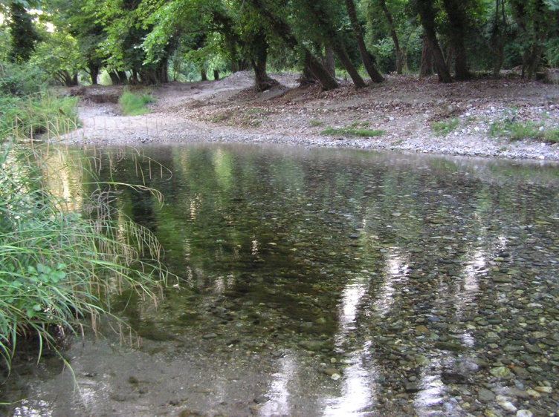
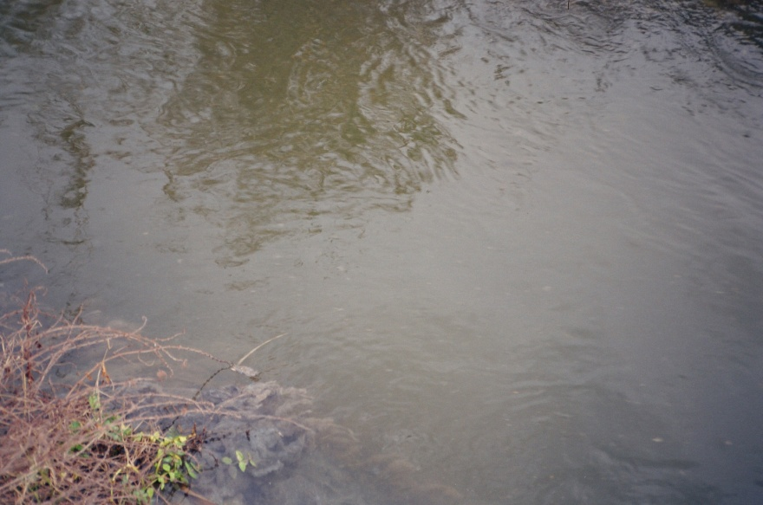
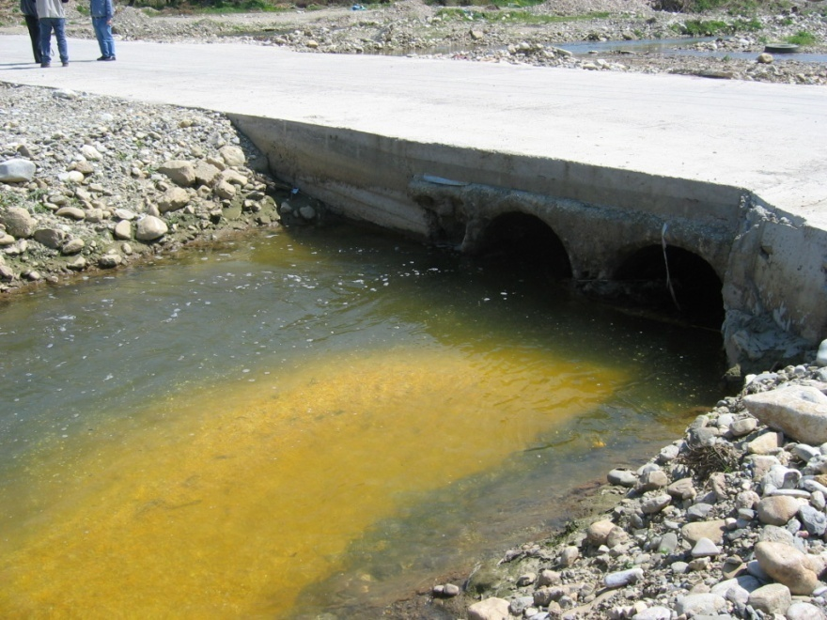
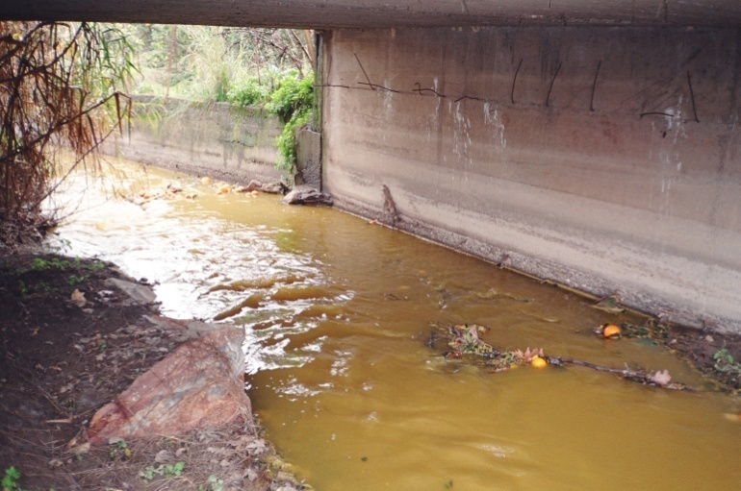
Συστήματα παρακολούθησης
Notes:
36

Slide 37
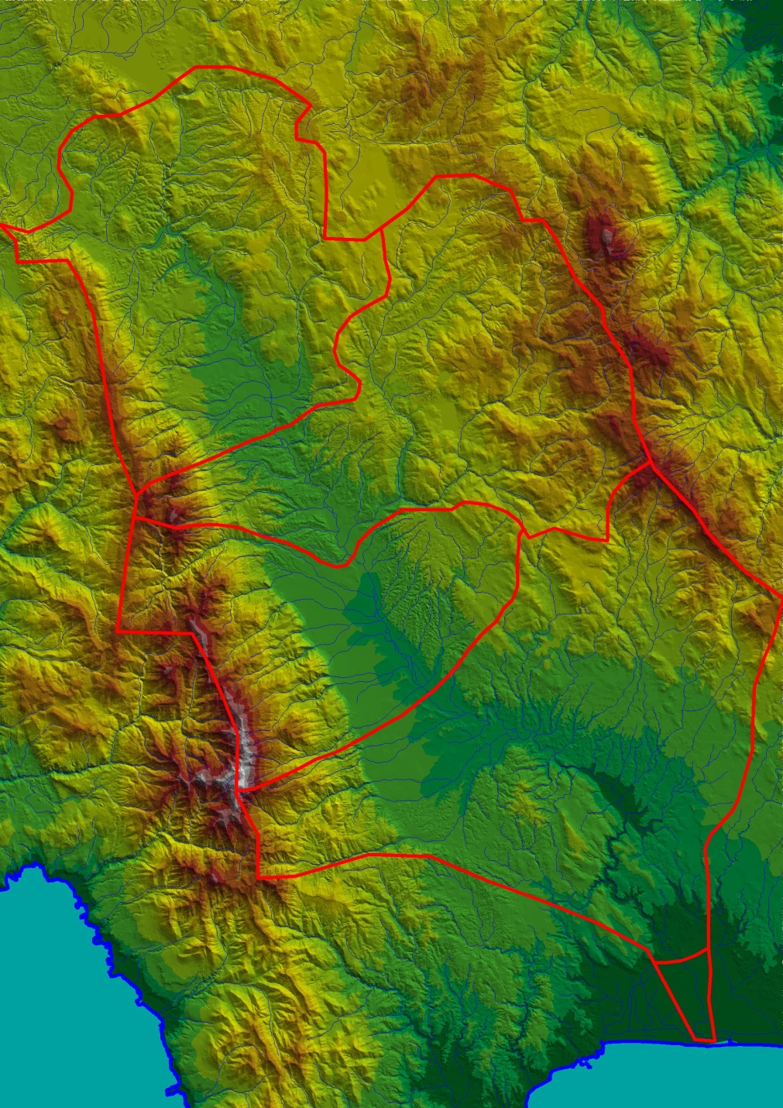
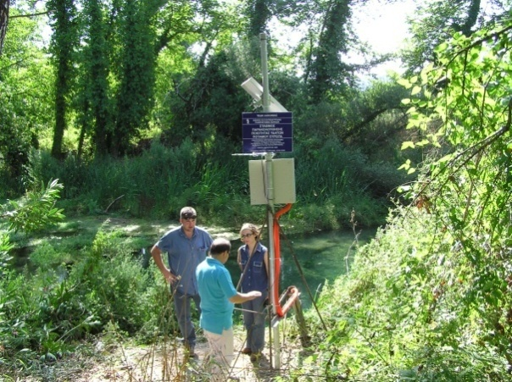
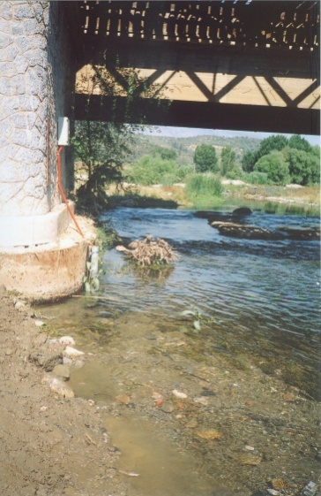
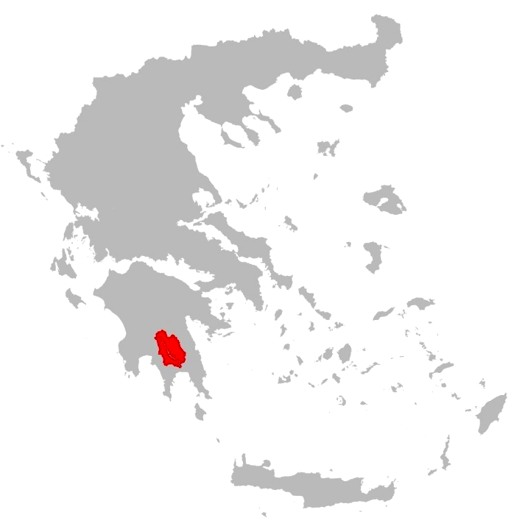
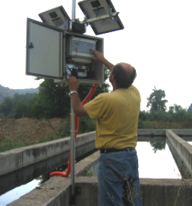
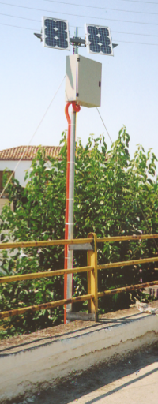
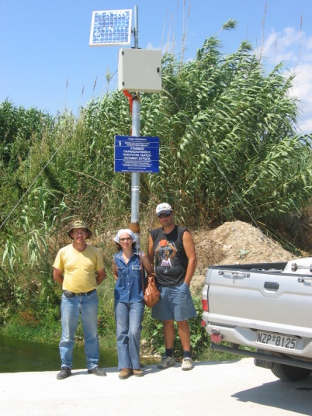
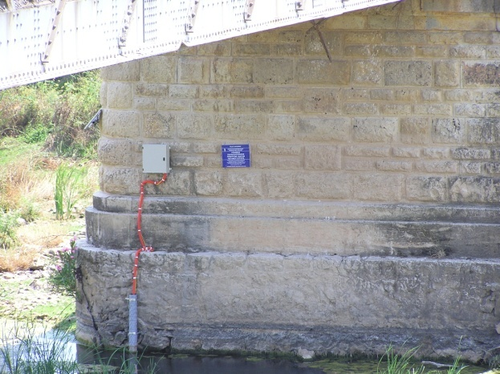
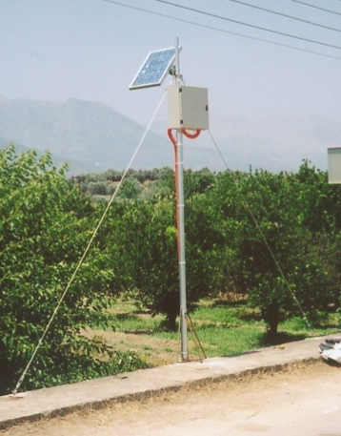
Κατανομή σταθμών
Σχεδιασμός συστήματος
ΒΙΒΑΡΙ
ΓΕΦΥΡΑ
ΣΠΑΡΤΗΣ
ΕΕΛ ΣΠΑΡΤΗΣ
ΓΕΦΥΡΑ
ΣΚΑΛΑΣ
ΑΓΙΑ
ΚΥΡΙΑΚΗ
ΣΚΟΥΡΑ
ΡΙΒΙΩΤΙΣΣΑ
Notes:
37

Slide 38
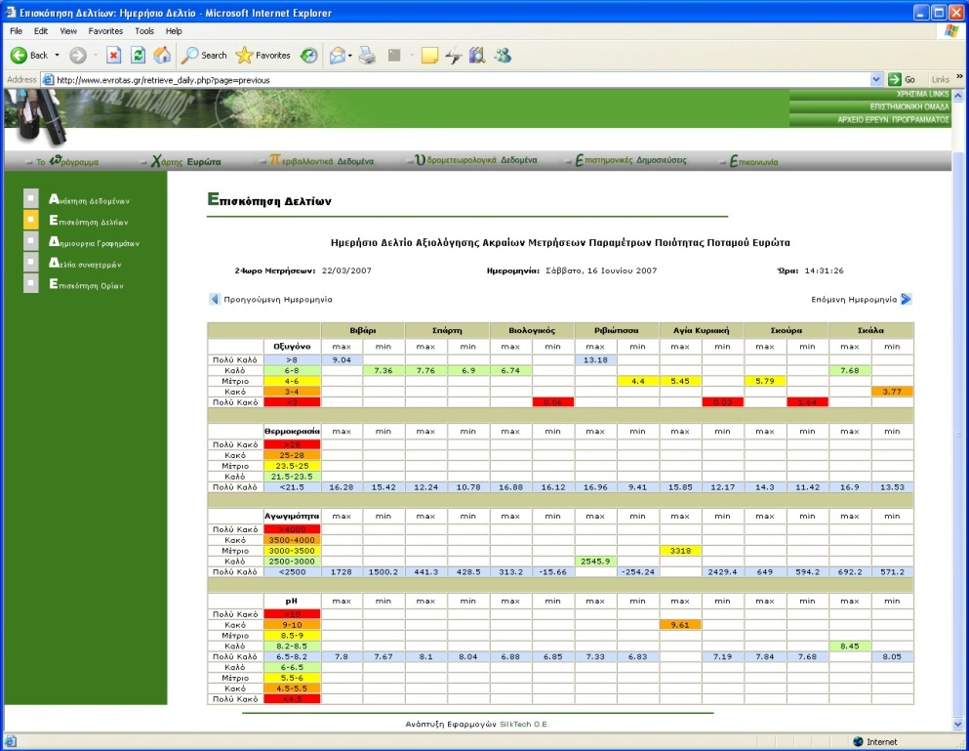
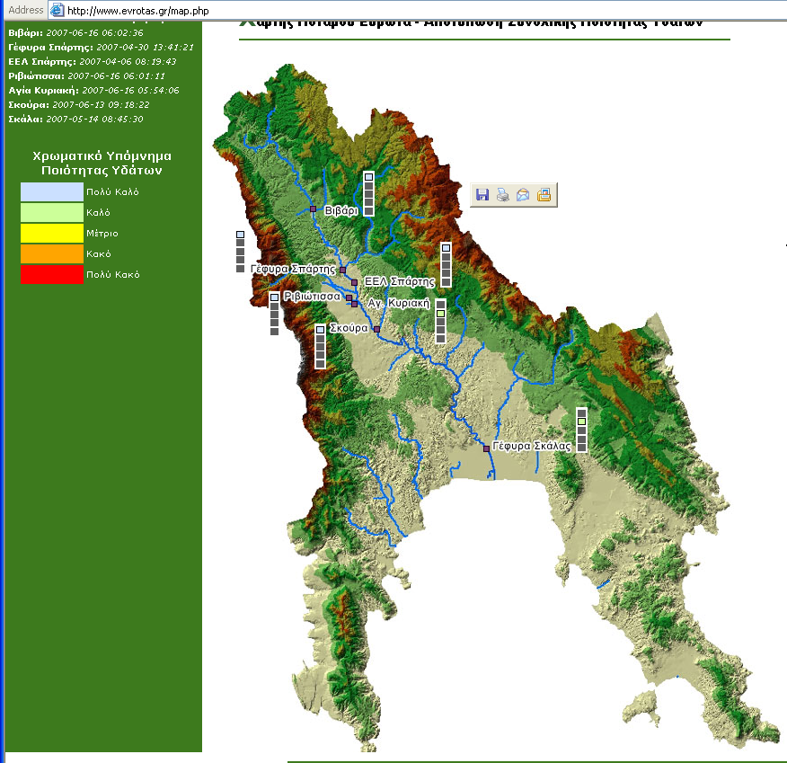
Συστήματα παρακολούθησης
Notes:
38

Slide 39
Οι μελλοντικές προκλήσεις
Τα προβλήματα περιπλέκονται (φυσικές και τεχνολογικές καταστροφές)
Η εποχή της οικονομίας
  Οικονομική αποτίμηση του νερού και του περιβάλλοντος
Αυξανόμενες ανισότητες
«Η διαχείριση υδατικών πόρων είναι θέμα πολιτικής οικονομίας»
Επιστημονοποίηση διενέξεων ιδεολογιών και συμφερόντων (π.χ. κλιματική αλλαγή)
Επιστημονικά ερωτήματα θέτει αυτός που μπορεί να πληρώσει για τις απαντήσεις
  Οργανισμός Ηνωμένων Εθνών (UN), Ευρωπαϊκή Ένωση (EU), Παγκόσμια Τράπεζα (WB), Διεθνές Νομισματικό Ταμείο (IMF)
Αντιφάσεις, τάσεις και αντιρρήσεις – Παγκοσμιοποίηση και Πολυκεντρική διακυβέρνηση
  Ομοιομορφία, ενσωμάτωση στο παγκόσμιο οικονομικό σύστημα εναντίον παραδοσιακών τρόπων διαχείρισης (Elinor Ostrom, Nobel Prize 2009)
«Εικονικό» νερό

Slide 40
Οι μελλοντικές προκλήσεις
Το νερό είναι δημόσιο ή ιδιωτικό αγαθό;
  Σύγχρονες αντιλήψεις και φιλοσοφία
    Οι αρχαίοι Έλληνες έκαναν μια σαφή διάκριση ανάμεσα στο δημόσιο και στο ιδιωτικό (J.P. Vernant):
      Ιδιωτικό είναι αυτό που ανήκει σε κάποιον προσωπικά, στην ιδιαιτερότητά του, στη διαφορά του από τους άλλους
      Δημόσιο είναι αυτό που πρέπει να τεθεί «ες μέσον» και να μοιραστεί εξίσου στα μέλη μιας ομάδας
    Η σύγχρονη τεχνοκρατική αντίληψη
      Διάκριση με βάση δύο κριτήρια:
        τη δυνατότητα αποκλεισμού του χρήστη από ένα αγαθό
        την ανταγωνιστικότητα των χρήσεων σχετικά με τη διάθεση του αγαθού (αφαιρεσιμότητα, E. Ostrom)
 | Excludable | Non-excludable
Rivalrous (high extractability) | Private Goods (food, clothing, cars) | Common (Common Pool Resources)
Non Rivalrous (low extractability | Club Goods (cinemas, private parks, cable tv) | Public Goods (free tv, air)

Slide 41
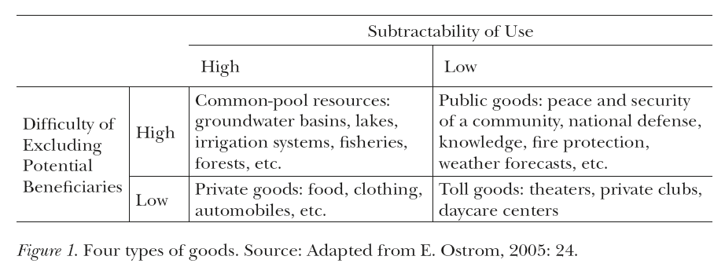
Οι μελλοντικές προκλήσεις
 | Excludable | Non-excludable
Rivalrous | Private Goods (food, clothing, cars) | Common (Common Pool Resources)
Non Rivalrous | Club Goods (cinemas, private parks, cable tv) | Public Goods (free tv, air)

Slide 42
Τα άλυτα προβλήματα
Χρήση και Κτήση στο Νερό και στο Περιβάλλον
  Tragedy of the Commons
    Ίδιον όφελος εναντίον κοινού
  Θεωρία Παιγνίων
    Τα μαθηματικά της κοινωνικής συμπεριφοράς
  Το εγωιστικό γονίδιο
    Η «εγωιστική» εναντίον της «αλτρουιστικής» συμπεριφοράς
  «Κοινά τα των φίλων» - «Ισότης, φιλότης»
  Οικονομικά του περιβάλλοντος vs Οικολογικά Οικονομικά
    Τα βιοφυσικά στοιχεία ως «εξωτερικότητες» της οικονομίας, ή η οικονομία ως υποσύνολο του οικοσυστήματος;
    Ανταλλαξιμότητα του φυσικού με το ανθρώπινο κεφάλαιο ή μετακύλιση του κόστους (περιβαλλοντική αποτίμηση);

Slide 43
Η διεπιστημονική προσέγγιση
“Interdisciplinary research is changing environmental science.
…
Interdisciplinary science is more applied and management/policy more relevant than in disciplinary research.
…
All investigators need to park their egos at the door.
…
Interdisciplinary programs are developing the next generation of scientists and engineers.
...
Three years is short for interdisciplinary research
projects.”
Levinson, B., Thornton, K.W. (2003). Managing Interdisciplinary Research: Lessons Learned from the EPA-STAR /NSF/USDA Water and Watersheds Research Program
Notes:
43

